Slide 1
Міністерство освіти і науки України
Вінницький національний технічний університет
Факультет радіотехніки, зв’язку та приладобудування
Доплерівський ультразвуковий витратомір природного газу
МКР виконала: ст. гр. МП-14м
Стасюк М. О.
Науковий керівник: д.т.н., професор,
зав. каф. електроніки
Білинський Й. Й.

Slide 2
Актуальність теми
Через постійне зростання цін на різні види енергії важливим завданням сьогодення є максимально точний контроль витрат рідких і газоподібних середовищ.
Основною проблемою комерційних відносин при поставчанні рідких і газоподібних середовищ є дисбаланс, що виникає при фізичному обліку від постачальника до споживача. Загальними факторами, що визначають виникнення цього дисбалансу, є похибки у вимірюванні об’єму речовини, відсутність достовірного обліку через невисоку точність і обмежений діапазон лічильників, несправності вузлів обліку. Для уникнення такого дисбалансу необхідно вибрати витратомір, який має всі необхідні характеристики для забезпечення точного вимірювання витрат.
Найперспективнішими на сьогодні є ультразвукові витратоміри, через їх надійність (вимірювання лишаються відносно точними, навіть коли датчик виходить з ладу), відсутність створення додаткових втрат напору, калібрування точності до <0,1%, а також відсутність рухомих частин і частин, що виступають у потік.
Мета МКР :
Підвищення точності визначення витрат природного газу шляхом розробки доплерівського ультразвукового витратоміра

Slide 3
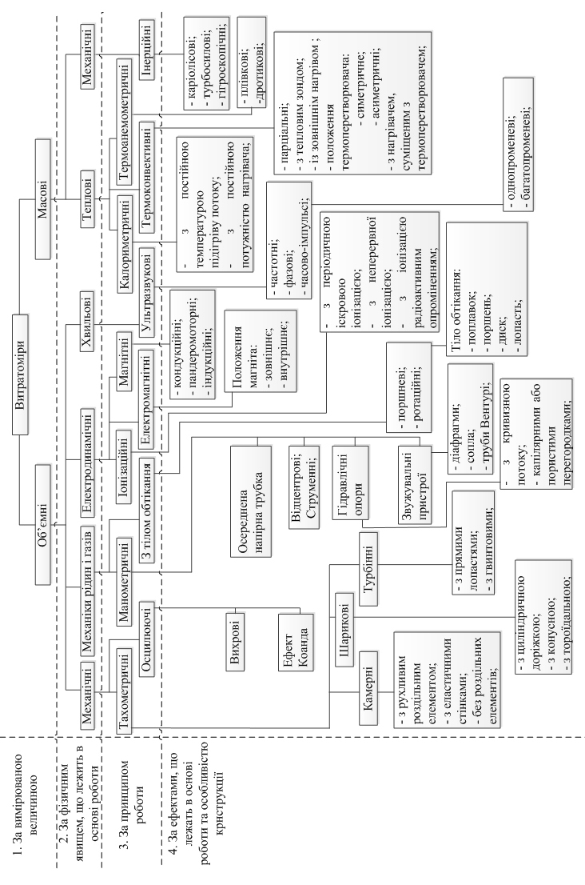

Slide 4
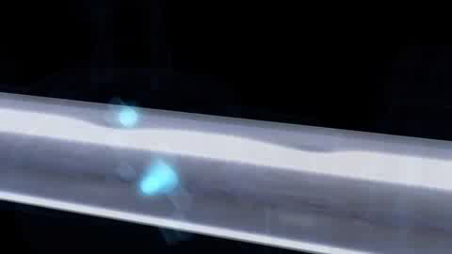

Slide 5
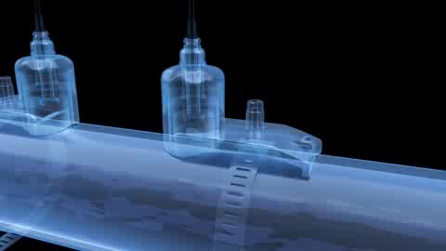

Slide 6
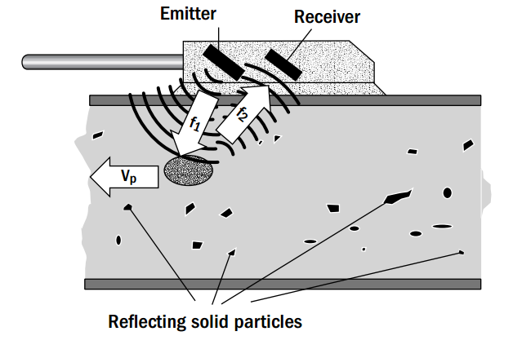
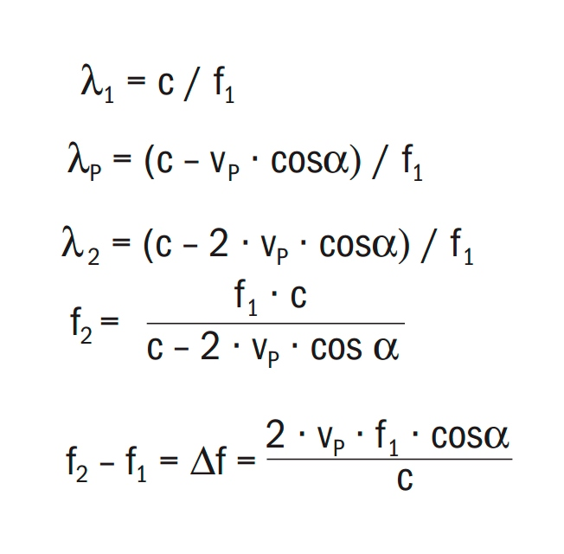

Slide 7
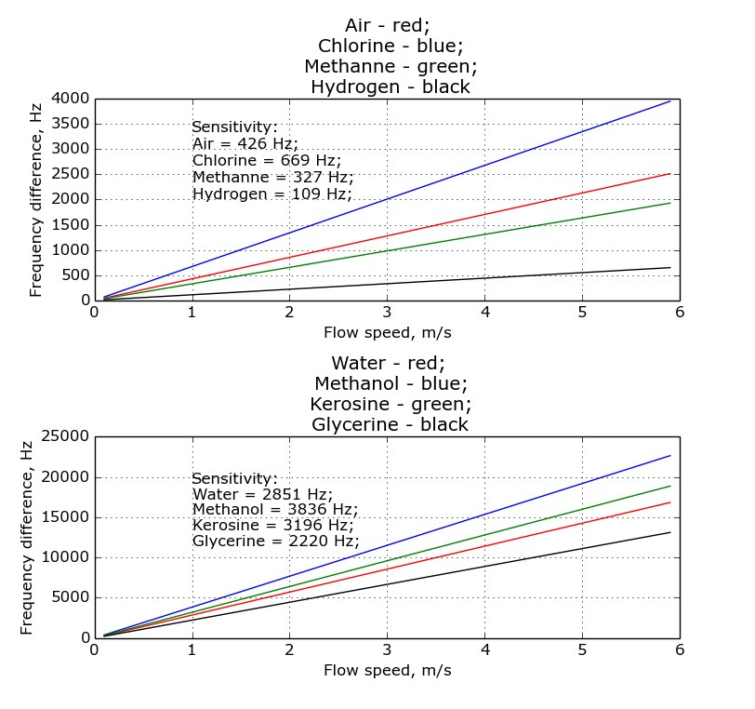

Slide 8
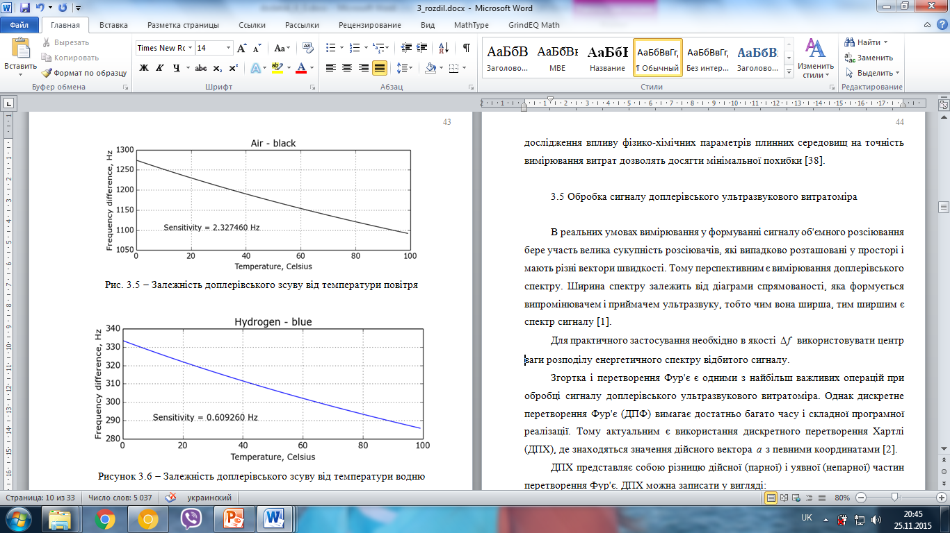

Slide 9
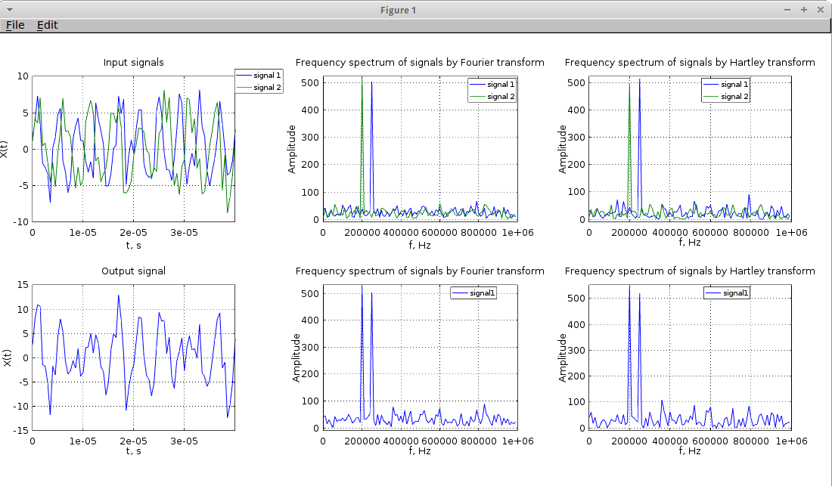

Slide 11
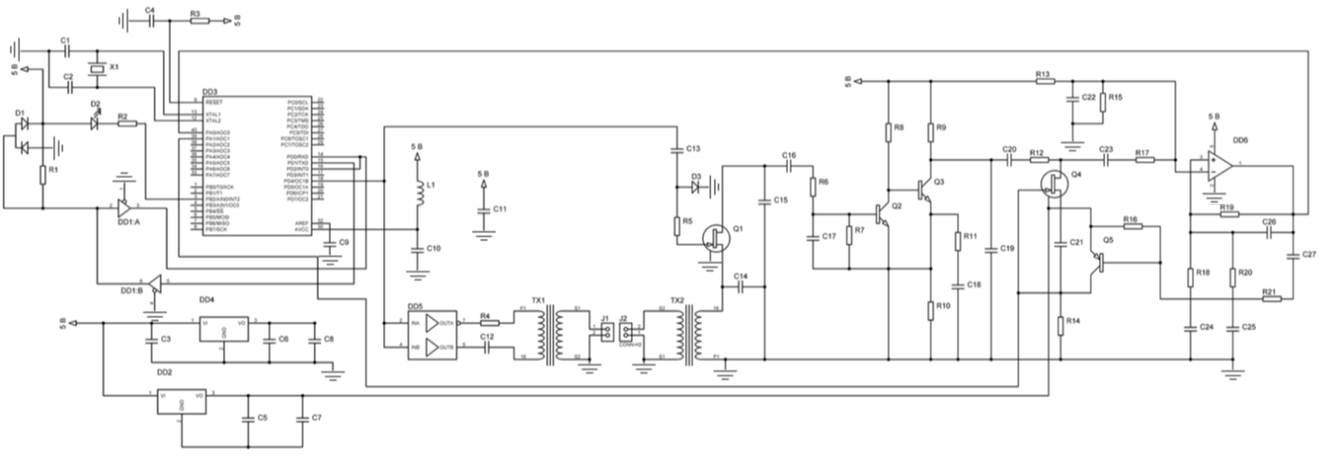

Slide 12
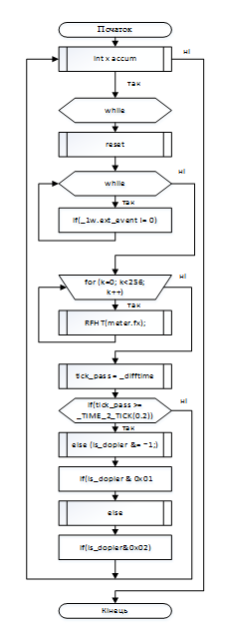

Slide 13
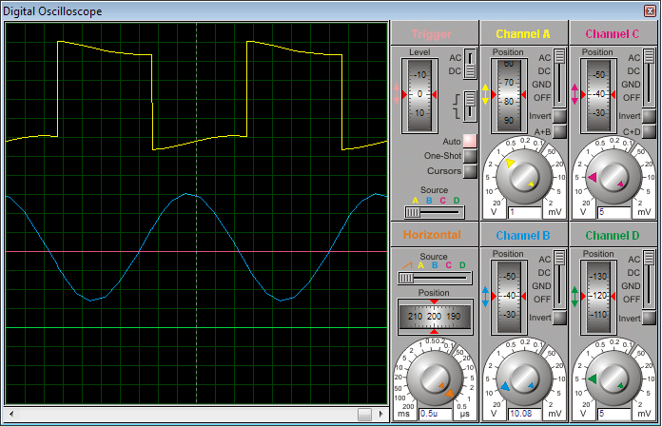

Slide 14
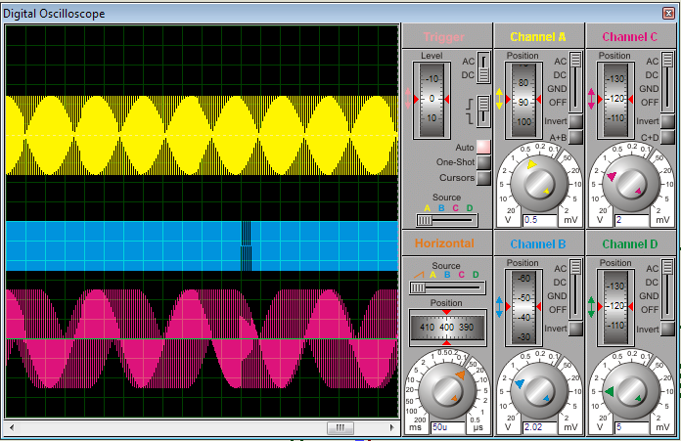

Slide 15
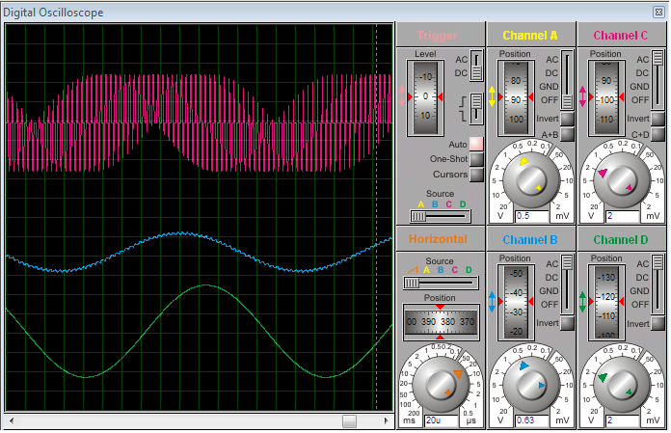

Slide 16
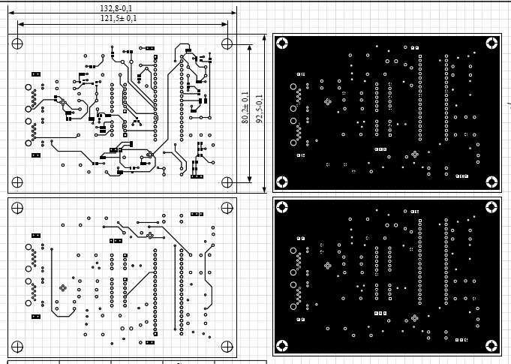

Slide 17
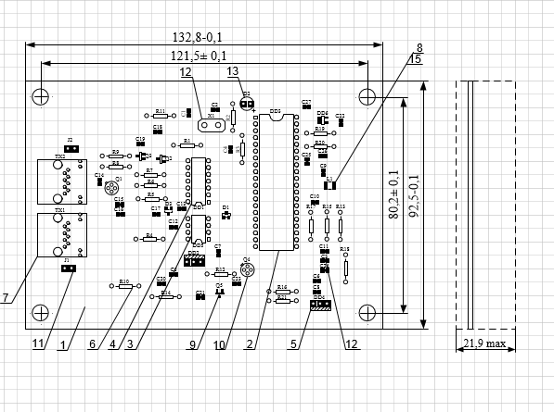

Slide 18
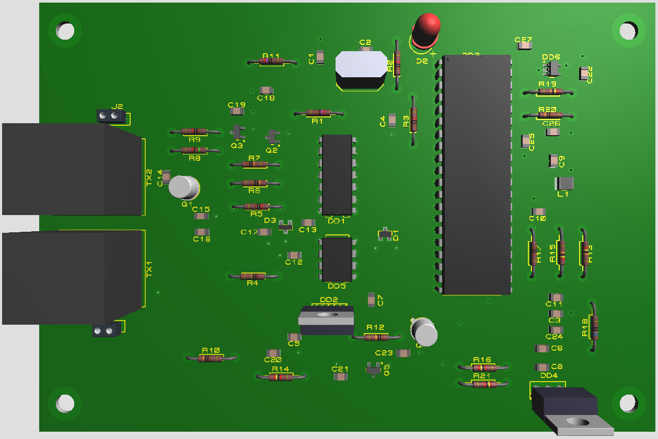
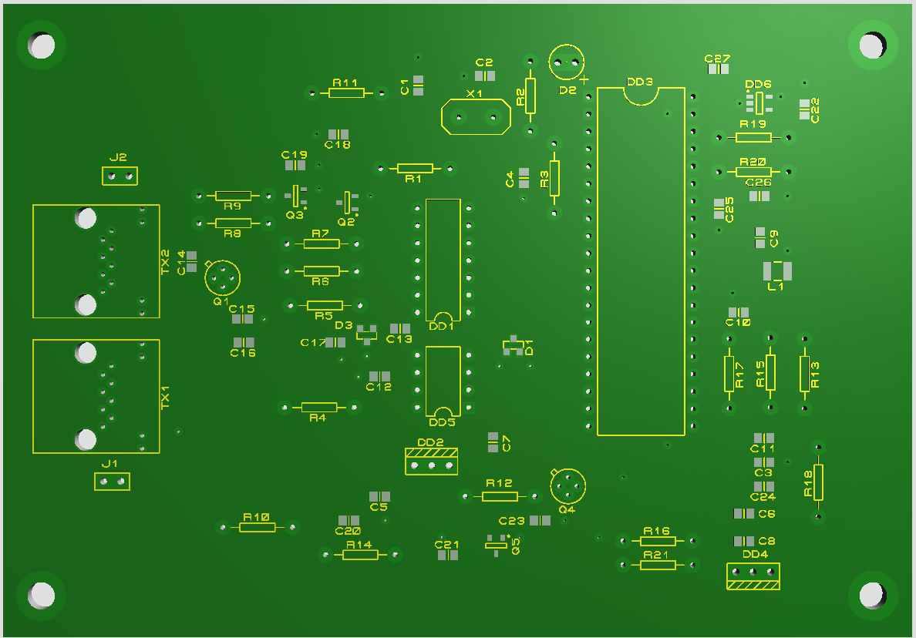

Slide 19
ВИСНОВКИ
Проаналізовано існуючі методи вимірювання витрати природного газу та розроблено їх класифікацію.
2. На основі аналізу літературних джерел і математичної моделі розраховано доплерівський зсув для повітря і водню при різних значеннях температури і швидкості потоку 3 м/с. Встановлено, що при зміні температури на 1 градус різниця частот змінюється приблизно на 0.2%. Якщо не враховувати температуру газу то похибка при зміні його температури на 10 градусів збільшиться на 1−2 % в залежності від конкретного випадку. Отже, врахування температури газу при розрахунку витрат дозволить суттєво підвищити точність вимірювання.
3. Встановлено, що оскільки спектри частот, отримані перетворенням Фур’є і перетворенням Хартлі мають незначні відмінності і точно виділяють основні частоти сигналів, то в ультразвукових витратомірах доцільним є використання перетворення Хартлі як більш простого в реалізації.
4. Розроблено стуктурну схему та схему електричну принципову доплерівського ультразвукового витратоміра.
5. Розроблено друковану плату доплерівського ультразвукового витратоміра із габаритами 132,7×92,5 мм
6. В розділі охорони праці і безпеки в надзвичайних ситуаціях для підвищення безпеки роботи доплерівського ультразвукового витратоміра в умовах дії загрозливих чинників було здійснено розрахунок екрану, товщина якого має становити 0,2 см.
7. В економічній частині розраховано витрати на розробку та виготовлення нового технічного рішення сума яких складає 42439,39 гривень. В результаті аналізу обрахунків зроблено висновок, що спроектований пристрій у виробництві дешевший за аналог і є високо конкуренто спроможним. Період окупності складе близько 1,4 роки.

